Slide 1
第一部分 蛋白质序列特征提取
第二部分 寡糖序列特征提取
第三部分 蛋白与寡糖结合亲和力的均一化
第四部分 数据整合
第五部分 生成神经网络模型的原理
第六部分 使用生成神经网络模型处理
第七部分 总结
目录
CONTENTS

Slide 2

PART 01
蛋白质序列特征提取

Slide 3
蛋白质序列特征提取
1.蛋白质特征提取的重要性
1）结合位点识别：特征提取可以帮助识别蛋白质上可能与寡糖结合的位点。例如，通过分析氨基酸序列中的特定模式和结构域，可以预测潜在的结合位点。
2）结合机制理解：通过提取蛋白质序列的特征，可以更好地理解寡糖与蛋白质的结合机制。这有助于揭示结合的具体方式，如O-糖苷键或N-糖苷键的形成。
3）功能预测：特征提取有助于预测蛋白质在结合寡糖后的功能变化。例如，结合寡糖后蛋白质的稳定性、活性和功能可能会发生变化，通过特征提取可以提前预测这些变化。
4）结构预测：特征提取可以提供关于蛋白质三维结构的信息，这对于理解寡糖与蛋白质的结合至关重要。结合后的结构变化可能会影响蛋白质的功能和相互作用。
5）机器学习应用：特征提取是机器学习模型的基础，通过提取高维特征，可以训练模型进行结合位点预测、结合机制分析等任务。这对于大规模筛选和分析具有重要意义。
Notes:
卵菌门真菌Phytophthora infestans引起的马铃薯晚疫病在19世纪40年代导致了爱尔兰马铃薯饥荒； 英国人的茶饮习惯是由于一场摧毁斯里兰卡咖啡作物的真菌锈病流行病的结果，迫使人们转而种植茶叶
风传播的小麦干锈病可以严重降低小麦产量

Slide 4
蛋白质序列特征提取
2.蛋白质特征提取的方法
对蛋白质序列进行编码处理：对于每段蛋白质序列，对序列的每个字母转化为数字，用数字1-26代表字母A-Z
对蛋白质序列编码格式进行统一化：取文件中最长的蛋白质序列作为模板，将其余序列进行加0处理，使所有蛋白质序列编码后的长度一致
对蛋白质进行特征提取：对于编码后的数据，输入的LSTM模型中处理，提取蛋白质特征
Notes:
卵菌门真菌Phytophthora infestans引起的马铃薯晚疫病在19世纪40年代导致了爱尔兰马铃薯饥荒； 英国人的茶饮习惯是由于一场摧毁斯里兰卡咖啡作物的真菌锈病流行病的结果，迫使人们转而种植茶叶
风传播的小麦干锈病可以严重降低小麦产量

Slide 5
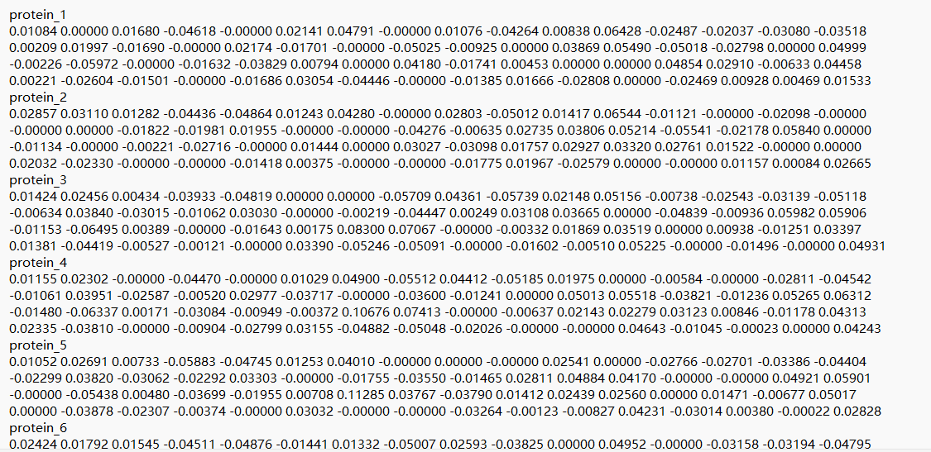
蛋白质序列特征提取
3.蛋白质特征提取的结果
利用LSTM模型处理后得到一个包含每个蛋白质特征向量的txt文件：
Notes:
卵菌门真菌Phytophthora infestans引起的马铃薯晚疫病在19世纪40年代导致了爱尔兰马铃薯饥荒； 英国人的茶饮习惯是由于一场摧毁斯里兰卡咖啡作物的真菌锈病流行病的结果，迫使人们转而种植茶叶
风传播的小麦干锈病可以严重降低小麦产量

Slide 6
PART 02
寡糖序列特征提取

Slide 7
寡糖序列特征提取
1.寡糖特征提取的重要性
寡糖是由许多单糖通过糖苷键连接在一起的结构，其特征不仅仅是组成它的单糖序列，还包括两种单糖之间连接糖苷键的位点，单糖的构象，分支链，相对于蛋白质通过20种氨基酸的字母表达，更为复制，并不能像提取蛋白质特征那样，直接读取其糖链序列，因此本项目通过提取寡糖中单糖，二糖，三糖的种类和数量来表示一种寡糖的特征。
这是后面机器学习模型的基础，通过提取高维特征，可以训练模型进行寡糖与蛋白质结合位点预测、结合机制分析等任务。
Notes:
小麦中的锈病真菌病原体抗性是由单个半显性疾病抗性（R）基因赋予后
图A：易感亚麻上的亚麻锈菌产生大量锈孢子(左侧)与抗病亚麻(右侧)的比较 图B：小麦和秆锈病菌株JRCQC之间的不同相互作用，最右边携带秆锈病抗性基因Sr35 为什么携带无毒性基因？宿主无相应免疫受体时，Avr基因可增强病原体的毒力。 病原体编码多个毒力因子（毒力“effectors”（效应子）并转移到植物细胞中，而植物细胞只需检测一个效应子就能抵御病原体侵害，所以在具有遗传多样性的植物群体中，病原体侵害不容易成功

Slide 8
寡糖序列特征提取
这里是一个寡糖例子：
eg：Neu5Aca2-6Galb1-4GlcNAcb1-2Mana1-3(Mana1-6)Manb1-4GlcNAcb1-4GlcNAc
这里使用SNFG来表示每种单糖：
GlcNAc
Neu5Ac
α1-6
Gal
α2-6
β1-4
β1-2
α1-3
β1-4
β1-4
Man
Notes:
ROS（reactive oxygen species）：活性氧种

Slide 9
寡糖序列特征提取
2.寡糖特征提取的方法
通过构建的糖节点树，来遍历得到每条糖链包含的单糖，二糖，三糖的种类和数量
对每条糖链进行格式统一处理
从糖链最后一位开始作为根节点向前遍历，当遇到()时，形成分支节点，代表支链结构，以此构建糖节点树。
构建每种寡糖的指纹结构：把所有寡糖中的单糖，二糖，三糖种类构建为一整个坐标系，然后将每种寡糖在坐标系上表示，没有的部分记为0，得到每种寡糖的特征向量。
对embedding处理后的数据使用自注意力机制提取特征向量
对编码后的特征向量进行embedding处理，将离散的特征向量转换为连续的值
Notes:
ROS（reactive oxygen species）：活性氧种

Slide 10
寡糖序列特征提取
这里是一个寡糖例子：
eg：Neu5Aca2-6Galb1-4GlcNAcb1-2Mana1-3(Mana1-6)Manb1-4GlcNAcb1-4GlcNAc
这里使用SNFG来表示每种单糖：
Neu5Ac
Gal
GlcNAc
α1-6
α2-6
β1-4
β1-2
α1-3
β1-4
β1-4
Man
对于每个糖节点，从右向左开始，判断每个糖节点父亲节点parent，和子节点children的情况，同时储存有糖苷键信息
单糖：直接输入每个糖节点的单糖
二糖：从右向左判断每个糖节点的子节点情况，如果有子节点（>=1），那么这个糖节点与其子节点构成一个二糖
三糖：从右向左判断每个糖节点的子节点情况，如果有子节点（>=1）,并且该子节点也有子节点（>=1）,那么这三个糖可以构成一个三糖。
在进行上面处理时，也要注意每种单糖的α，β构象，储存在anomer_keys字典中。
Notes:
ROS（reactive oxygen species）：活性氧种

Slide 11
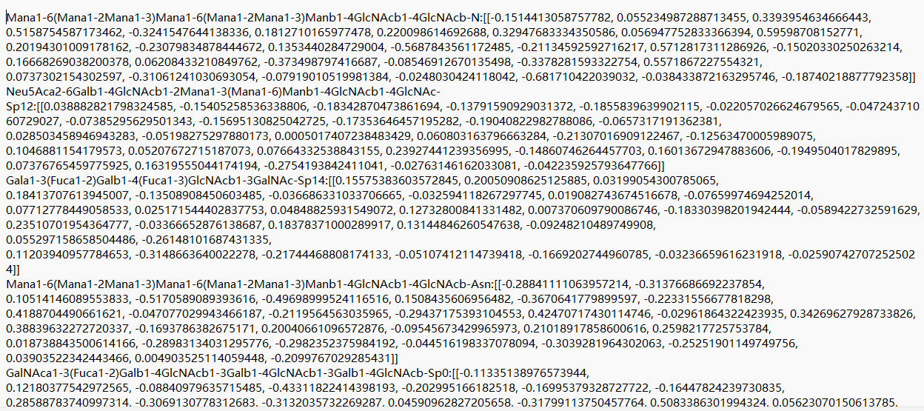
寡糖序列特征提取
3.寡糖特征提取的结果
Notes:
ROS（reactive oxygen species）：活性氧种

Slide 12
PART 03
蛋白质和寡糖Rfu值的均一化

Slide 13
蛋白质和寡糖Rfu值的均一化
1.必要性
1）消除量纲差异：不同的亲和力数据可能具有不同的量纲和范围。均一化可以将所有数据缩放到相同的范围内，使得不同特征之间的比较更加合理。
2）提高模型性能：均一化可以提高机器学习模型的性能。许多机器学习算法（如梯度下降法）对数据的尺度非常敏感，均一化可以加速收敛，提高模型的准确性和稳定性。
3）减少偏差：均一化可以减少由于数据尺度不同而引入的偏差，确保每个特征在模型训练过程中具有相同的重要性。
4）数据一致性：均一化可以提高数据的一致性，使得不同实验条件下获得的数据可以更好地整合和比较。
5）防止数值溢出：在计算过程中，未均一化的数据可能会导致数值溢出或下溢，影响计算的准确性和稳定性。
Notes:
首个Avr基因从引起大豆疾病的假单胞菌中克隆出来 首个识别的效应子AvrBs2来自辣椒致病性的Xanthomonas euvesicatoria菌株 HR：“过敏性细胞死亡反应” Avr蛋白是一种细菌效应子

Slide 14
蛋白质和寡糖亲和力的均一化
2.均一化的方法：Z-score
z-score
背景：Z-score标准化的主要目的是将不同尺度的数据转换到相同的尺度，以便进行比较和分析。它在许多机器学习算法中非常重要，因为这些算法对数据的尺度和分布非常敏感。例如，支持向量机（SVM）和K-均值聚类等算法在处理具有相同尺度的数据时表现更好。
原理：Z-score标准化通过以下公式将数据转换为标准分数（Z分数）：
z=x−μ/​σ
其中：
( z ) 是标准化后的值（Z分数）。
( x ) 是原始数据点。
( μ) 是原始数据集的均值。
( ​σ ) 是原始数据集的标准差。
Notes:
第一个克隆的基因对基因R基因是来自番茄的Pto。Pto是一种蛋白激酶，能识别假单胞菌效应子AvrPto NLRs是细胞内免疫受体 NLRs（富含亮氨酸的核苷酸结合重复受体））：NB（核苷酸结合）结构域、C-末端LRRs（富含亮氨酸的重复序列）的模块化蛋白，N-末端是TIR（Tol/白细胞介素-1/抗性蛋白）结构域，或CC（螺旋卷曲）结构

Slide 15
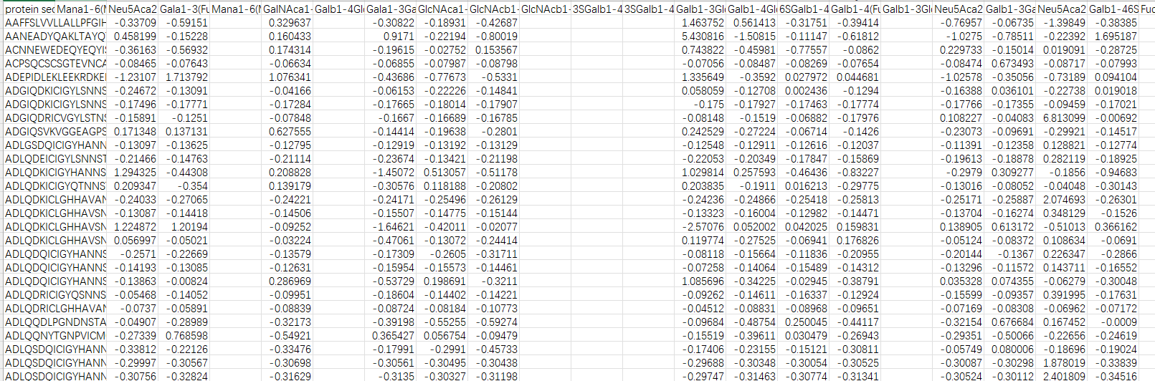
蛋白质和寡糖亲和力的均一化
3.均一化的结果
Notes:
第一个克隆的基因对基因R基因是来自番茄的Pto。Pto是一种蛋白激酶，能识别假单胞菌效应子AvrPto NLRs是细胞内免疫受体 NLRs（富含亮氨酸的核苷酸结合重复受体））：NB（核苷酸结合）结构域、C-末端LRRs（富含亮氨酸的重复序列）的模块化蛋白，N-末端是TIR（Tol/白细胞介素-1/抗性蛋白）结构域，或CC（螺旋卷曲）结构

Slide 16
VAE模型
模型框架
模型输入：蛋白质编码向量+寡糖编码向量+Rfu的值,将合并后数据前80%作为训练集，20%做测试集
模型组成：
模型输出：训练模型并记录每个 epoch (这里一共epoch50次)的指标，输出损失函数值loss ，训练结束后评估测试集 ，输出与测试集比对后的MAE值与MSE值。
mu+eps*std
采样样本
生成样本
x1
Y1
Z1
x2
Y2
Z2
训练集
x3
解码器
Y3
Z3
编码器
(高斯分布)
均值标准差
x4
噪声处理
Y4
Z4
x5
Y5
Z5
x6
Y6
Z6
比对
Notes:
第一个克隆的基因对基因R基因是来自番茄的Pto。Pto是一种蛋白激酶，能识别假单胞菌效应子AvrPto NLRs是细胞内免疫受体 NLRs（富含亮氨酸的核苷酸结合重复受体））：NB（核苷酸结合）结构域、C-末端LRRs（富含亮氨酸的重复序列）的模块化蛋白，N-末端是TIR（Tol/白细胞介素-1/抗性蛋白）结构域，或CC（螺旋卷曲）结构

Slide 17
VAE模型
模型运行结果统计：
将初始模型进行消融实验，分别去掉蛋白质特征提取部分(需要对编码数据embedding处理)与寡糖特征提取部分再运行，比对三种模型的结果如下(用表格和柱状图表示)：
Notes:
第一个克隆的基因对基因R基因是来自番茄的Pto。Pto是一种蛋白激酶，能识别假单胞菌效应子AvrPto NLRs是细胞内免疫受体 NLRs（富含亮氨酸的核苷酸结合重复受体））：NB（核苷酸结合）结构域、C-末端LRRs（富含亮氨酸的重复序列）的模块化蛋白，N-末端是TIR（Tol/白细胞介素-1/抗性蛋白）结构域，或CC（螺旋卷曲）结构

Slide 18
Transformer模型
模型框架
Nx
x1
位置编码
x2
多头注意力层
前置反馈层
训练集
输入嵌入
层归一化
残差连接
层归一化
残差连接
回归预测
x3
x4
x5
x6
编码器层
Notes:
第一个克隆的基因对基因R基因是来自番茄的Pto。Pto是一种蛋白激酶，能识别假单胞菌效应子AvrPto NLRs是细胞内免疫受体 NLRs（富含亮氨酸的核苷酸结合重复受体））：NB（核苷酸结合）结构域、C-末端LRRs（富含亮氨酸的重复序列）的模块化蛋白，N-末端是TIR（Tol/白细胞介素-1/抗性蛋白）结构域，或CC（螺旋卷曲）结构

Slide 19
Transformer模型
模型运行结果统计：
将初始模型进行消融实验，分别去掉蛋白质特征提取部分(需要对编码数据embedding处理)与寡糖特征提取部分再运行，比对三种模型的结果如下(用表格和柱状图表示)：
Notes:
第一个克隆的基因对基因R基因是来自番茄的Pto。Pto是一种蛋白激酶，能识别假单胞菌效应子AvrPto NLRs是细胞内免疫受体 NLRs（富含亮氨酸的核苷酸结合重复受体））：NB（核苷酸结合）结构域、C-末端LRRs（富含亮氨酸的重复序列）的模块化蛋白，N-末端是TIR（Tol/白细胞介素-1/抗性蛋白）结构域，或CC（螺旋卷曲）结构

